Slide 1
CHÀO MỪNG CÁC EM
ĐẾN VỚI BÀI HỌC HÔM NAY!

Slide 2
BÀI 3: MÁY TÍNH - NHỮNG NGƯỜI BẠN MỚI
(Tiết 1)

Slide 3
NỘI DUNG BÀI HỌC
Khởi động
Khám phá
Luyện tập
Vận dụng

Slide 4
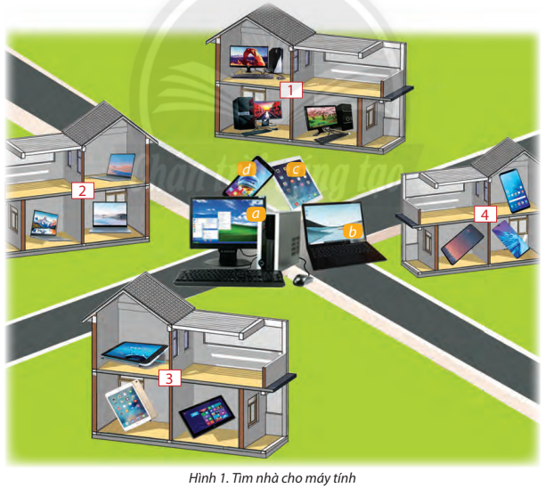
KHỞI ĐỘNG
Em đã từng sử dụng (hoặc nhìn thấy người thân sử dụng) máy tính nào trong các máy tính ở Hình 1 trong SGK?

Slide 5
KHỞI ĐỘNG
Theo em, mỗi máy tính đang ở bên ngoài có hình dạng giống với các máy tính trong ngôi nhà nào nhất? Chúng có hình dạng giống nhau như thế nào?
1 - a; 2 - b;
3 - c; 4 - d

Slide 6
KHÁM PHÁ
1. Một số máy tính thông dụng
Có mấy loại máy tính thông dụng mà em biết? Đó là những loại nào?
Có 4 loại
Máy tính để bàn
Máy tính xách tay
Điện thoại thông minh
Máy tính bảng

Slide 7
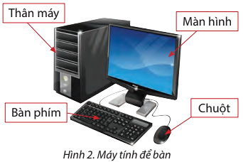
Chia lớp thành 4 nhóm và trả lời các câu hỏi:
Nhóm 1:
Máy tính ở Hình 2 trong SGK tên là gì?
Gồm các bộ phận nào?
Các bộ phận được kết nối với nhau bằng gì?
Máy tính này thường được để ở đâu?

Slide 8
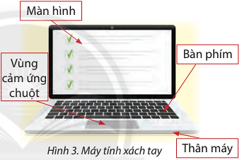
Nhóm 2
Máy tính ở Hình 3 trong SGK tên là gì?
Gồm các bộ phận nào?
Bàn phím, vùng chuột cảm ứng được gắn liền với bộ phận nào?
So với máy tính để bàn thì máy tính xách tay nặng hay nhẹ hơn? Nhỏ hơn hay lớn hơn?

Slide 9
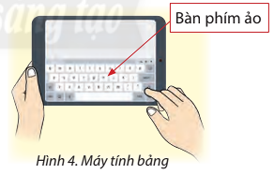
Nhóm 3
Máy tính ở Hình 4 tên là gì? Gồm các bộ phận nào?
So với máy tính xách tay thì kích thước của máy tính bảng như thế nào?
Trông máy tính ở hình 4 giống vật gì?
Màn hình được gắn với bộ phận nào?
Sử dụng màn hình cảm ứng như thế nào? Sử dụng bàn phím ảo như thế nào?

Slide 10
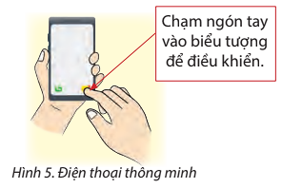
Nhóm 4
Máy tính ở Hình 5 trong SGK tên là gì? Gồm các bộ phận nào?
So với máy tính bảng thì máy tính ở hình 5 có kích thước nhỏ hơn hay lớn hơn?
Người ta điều khiển các thao tác trên máy tính ở Hình 5 bằng cách nào?

Slide 11
Tên gọi: máy tính để bàn
Các bộ phận: thân máy, màn hình, chuột, bàn phím
Thân máy kết nối với các bộ phận khác bằng dây cáp.
Máy tính để bàn thường được để trên bàn làm việc.

Slide 12
Máy tính xách tay
Các bộ phận: bàn phím, màn hình, vùng cảm ứng chuột, thân máy.
Bàn phím, vùng cảm ứng chuột được gắn liền với thân máy,
So với máy tính để bàn thì máy tính xách tay nhẹ hơn và nhỏ hơn.

Slide 13
Máy tính bảng
Các bộ phận: bàn phím ảo, màn hình cảm ứng, chuột cảm ứng và thân máy.
Máy tính bảng nhỏ hơn máy tính xách tay, giống một chiếc bảng con.
Màn hình cảm ứng được gắn với thân máy.
Việc điều khiển được thực hiện bằng cách dùng ngón tay chạm trực tiếp vào biểu tượng, gõ phím trên màn hình.

Slide 14
Điện thoại thông minh
So với máy tính bảng thì điện thoại thông minh nhỏ hơn.
Người ta điều khiển các thao tác trên điện thoại thông minh bằng cách chạm ngón tay vào biểu tượng.
Các bộ phận: giống với máy tính bảng.

Slide 15
Ghi nhớ
Máy tính có 4 thành phần cơ bản: màn hình, thân máy, bàn phím, chuột.
Có 4 loại máy tính thông dụng: máy tính để bàn, máy tính xách tay, máy tính bảng, điện thoại thông minh.

Slide 16
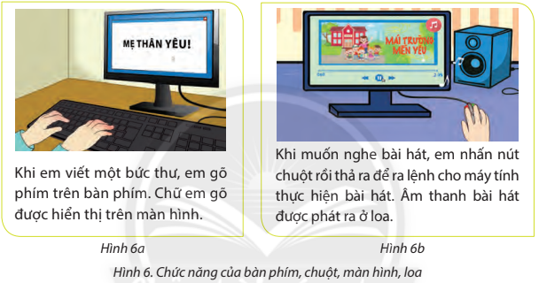
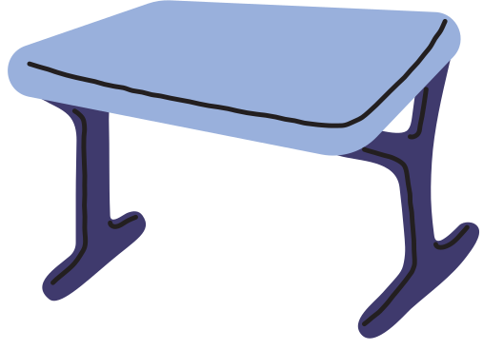
2. Chức năng các bộ phận cơ bản của máy tính
a) Chức năng của bàn phím, chuột, màn hình và loa
Đọc thông tin và quan sát Hình 6 trong SGK, thảo luận theo cặp và trả lời câu hỏi:
Ở Hình 6a trong SGK, bộ phận nào của máy tính được sử dụng để gõ nội dung thư? Nội dung thư được hiển thị ở bộ phận nào của máy tính?

Slide 17
2. Chức năng các bộ phận cơ bản của máy tính
a) Chức năng của bàn phím, chuột, màn hình và loa
Đọc thông tin và quan sát Hình 6 trong SGK, thảo luận theo cặp và trả lời câu hỏi:
Ở Hình 6b trong SGK, bộ phận nào của máy tính được sử dụng để ra lệnh cho máy tính thực hiện bài hát? Thiết bị nào phát ra âm thanh bài hát?

Slide 18
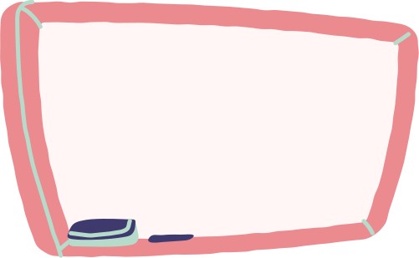
Khi sử dụng máy tính để viết thư, bàn phím của máy tính được sử dụng để gõ nội dung thư. Nội dung thư được hiển thị ở màn hình của máy tính.
Chuột máy tính được sử dụng để ra lệnh cho máy tính thực hiện bài hát. Loa máy tính phát ra âm thanh bài hát.

Slide 19
Đọc thông tin trong SGK trang 13 và trả lời câu hỏi:
Chức năng của bàn phím và chuột là gì? Chúng được gọi là thiết bị gì?
Chức năng của màn hình và loa là gì? Chúng được gọi là thiết bị gì?

Slide 20
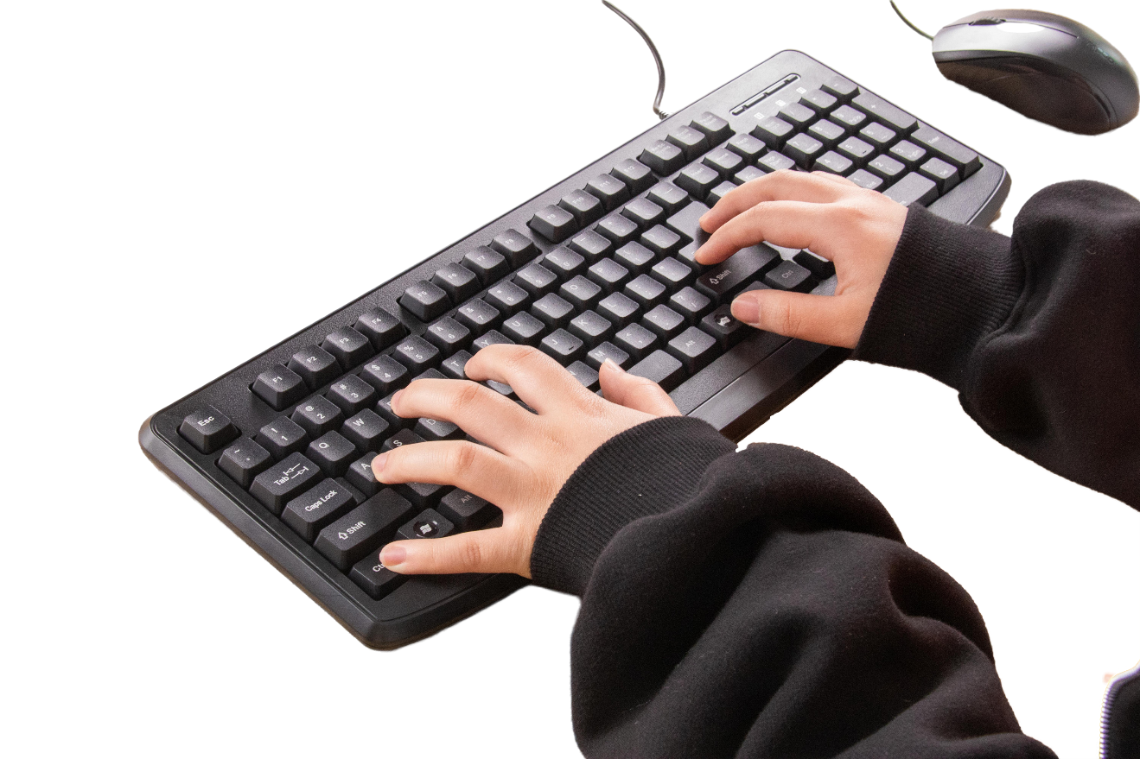
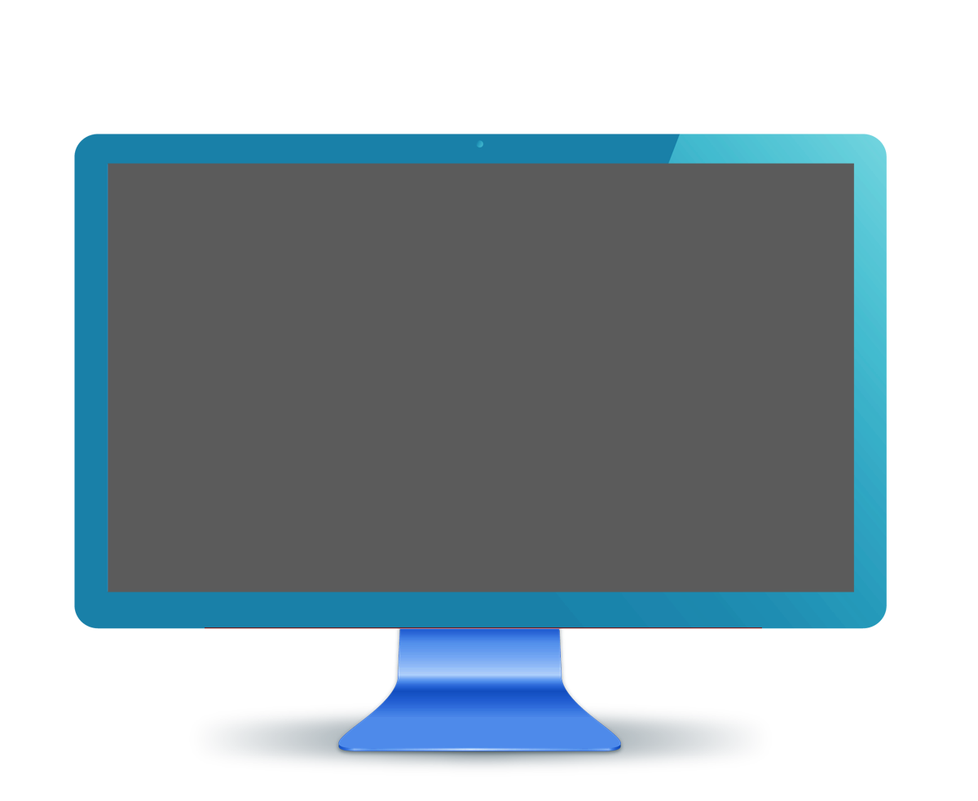
Chức năng của bàn phím và chuột là tiếp nhận thông tin vào của máy tính. Chúng được gọi là thiết bị vào.
Chức năng của màn hình và loa là đưa thông tin ra. Chúng được gọi là thiết bị ra.

Slide 21
Quan sát Hình 7, thảo luận cặp đôi và trả lời câu hỏi:
Bộ phận nào của máy tính xách tay được người dùng sử dụng để nhập phép tính 7 + 5? Kết quả được hiển thị ở bộ phận nào của máy tính?
Bàn phím được sử dụng để nhập phép tính 7 + 5.
Kết quả của phép tính được hiển thị ở màn hình.

Slide 22
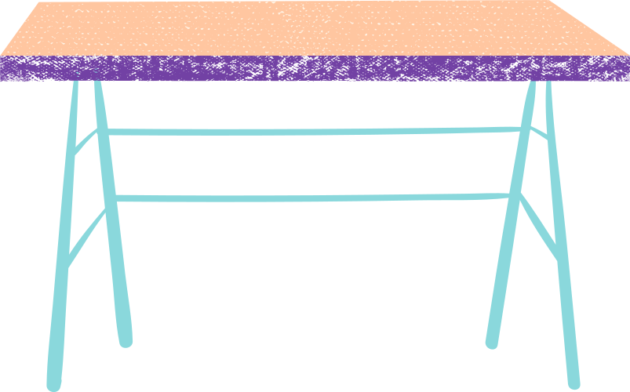
Ghi nhớ
Bàn phím, chuột là bộ phận tiếp nhận thông tin vào máy tính (thiết bị vào).
Màn hình, loa là bộ phận đưa thông tin ra của máy tính (thiết bị ra).

Slide 23
HƯỚNG DẪN VỀ NHÀ
Chuẩn bị cho tiết học sau: Đọc trước mục 2b phần Khám phá và các phần Luyện tập, Vận dụng
Ôn lại kiến thức đã học trong bài

Slide 24
BÀI 3: MÁY TÍNH - NHỮNG NGƯỜI BẠN MỚI
(Tiết 2)

Slide 25
2. Chức năng các bộ phận cơ bản của máy tính
b) Chức năng của màn hình cảm ứng
Thảo luận nhóm, quan sát Hình 8, 9 và trả lời câu hỏi vào Phiếu bài tập số 1.

Slide 26
PHIẾU HỌC TẬP 1
Hình ảnh | Loại máy tính | Bộ phận tiếp nhận thông tin vào | Bộ phận đưa thông tin ra
Điện thoại thông minh
Màn hình cảm ứng của điện thoại
Màn hình cảm ứng của điện thoại
Máy tính bảng
Màn hình cảm ứng của máy tính bảng
Màn hình cảm ứng của máy tính bảng

Slide 27
Ghi nhớ
Màn hình cảm ứng của điện thoại thông minh, máy tính bảng vừa có chức năng tiếp nhận thông tin vào, vừa có chức năng tiếp nhận thông tin ra.

Slide 28
LUYỆN TẬP
Bài tập 1. Em hãy phân loại các máy tính ở Hình 10.

Slide 29
Máy tính để bàn
Máy tính xách tay
Máy tính bảng
Điện thoại thông minh

Slide 30
Bài tập 2. Trong các bộ phận sau đây của máy tính, bộ phận nào thực hiện chức năng tiếp nhận thông tin vào? Bộ phận nào thực hiện chức năng đưa thông tin ra?
A. Loa B. Màn hình C. Chuột
D. Màn hình E. Màn hình cảm ứng

Slide 31
Bộ phận thực hiện chức năng tiếp nhận thông tin vào | Bộ phận thực hiện chức năng đưa thông tin ra
B. Bàn phím
C. Chuột
E. Màn hình cảm ứng.
Loa,
D. Màn hình
E. Màn hình cảm ứng.

Slide 32
Bài tập 3: Hãy chỉ ra thiết bị vào, thiết bị ra của các máy tính ở Hình 11.
Hình 11a, 11b: màn hình cảm ứng của điện thoại thông minh và máy tính bảng vừa là thiết bị vào, vừa là thiết bị ra.

Slide 33
Hình 11c: bàn phím, vùng cảm ứng chuột của máy tính xách tay là thiết bị vào; màn hình và loa là thiết bị ra.
Hình 11d: bàn phím, chuột của máy tính để bàn là thiết bị vào; màn hình và loa là thiết bị ra.

Slide 34
VẬN DỤNG
Trò chơi “Ai nhanh - Ai đúng”
Chia lớp thành các nhóm (2 HS).
Quan sát các hình ảnh sau và sắp xếp bộ phận với từng loại máy tính phù hợp. Sau đó, phân loại thiết bị vào và thiết bị ra.
Nhóm nào xếp đúng và nhanh nhất sẽ chiến thắng.

Slide 35
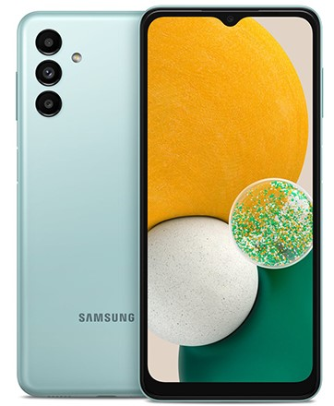

Slide 36
HƯỚNG DẪN VỀ NHÀ
Ôn tập nội dung Bài 3
Đọc và chuẩn bị trước Bài 4: Làm việc với máy tính

Slide 37
HẸN GẶP LẠI CÁC EM Ở TIẾT HỌC SAU!

